Slide 1
Trabajo Integrador: Modelo para la clasificación de residuos para reciclaje basándose en el dataset TrashNet.
Carrera de Especialización en Inteligencia Artificial - FIUBA
Visión por Computadora 2
Integrantes:
Juan Ruiz Otondo
Gonzalo Fernández
Maria Fabiana Cid

Slide 2
Motivación y descripción del problema
Motivación:
En el contexto de la creciente generación de residuos sólidos, es fundamental implementar soluciones inteligentes que permitan automatizar su clasificación.
Objetivo academico:
Realizar un modelo para la clasificación de residuos para reciclaje basándose en el dataset TrashNet.
Objetivo práctico:
Es contribuir a una gestión sostenible de residuos mediante el uso de tecnologías de visión por computadora e inteligencia artificial.

Slide 3
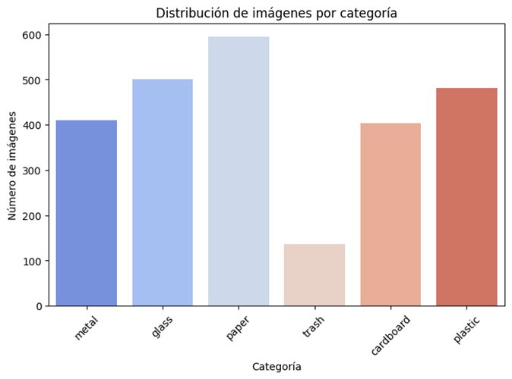
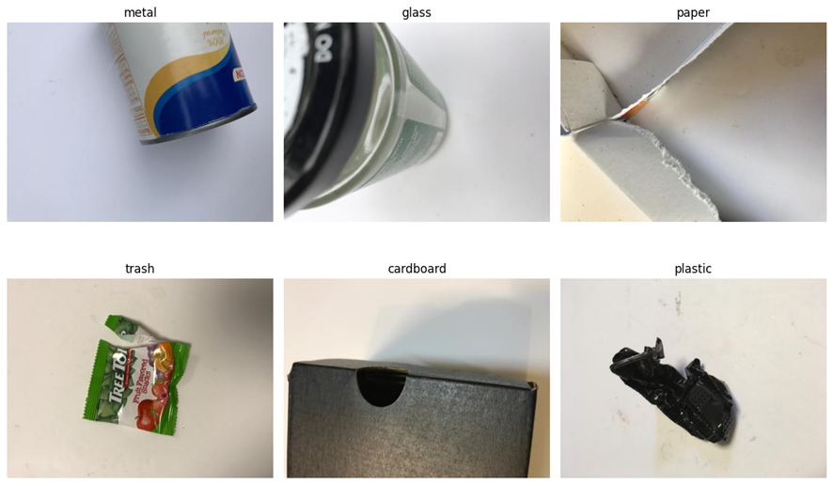
Descripción del problema
Conjunto de datos TrashNet
metal | 410
glass | 501
paper | 594
trash | 137
cardboard | 403
plastic | 482
Total number of images: 2527

Slide 4
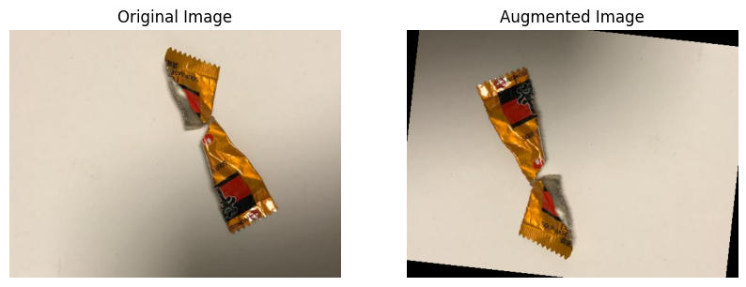
Uso de Data Augmentation
Aplicación de Data Augmentation
Objetivos:
1. Incrementar el tamaño de conjunto de datos
2. Evitar el sobreentrenamiento
3. Permite balancear las clases del conjunto de datos
4. Mejorar las métricas del modelo
El data augmentation se planteará para ser aplicado online, es decir, no se generan las nuevas imágenes para guardar como un nuevo dataset.

Slide 5
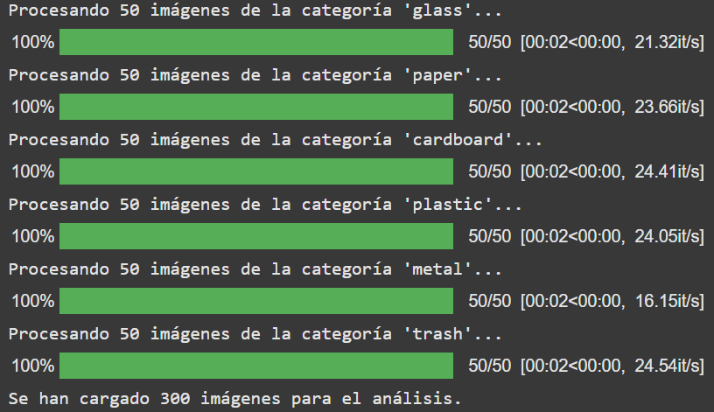
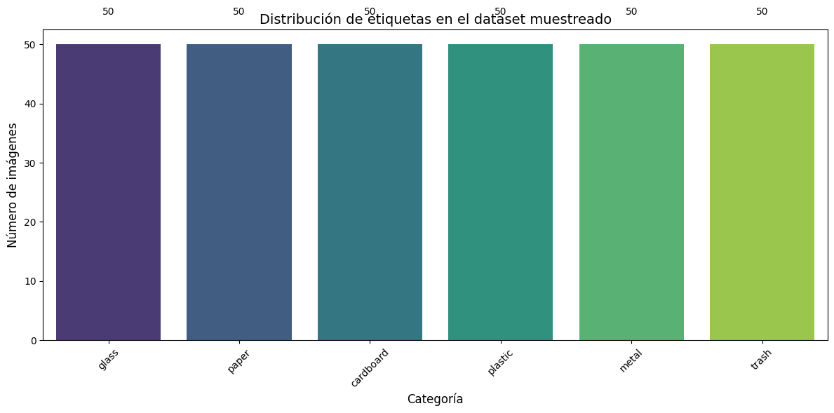
Análisis exploratorio de datos (EDA)
Análisis de distribución de etiquetas

Slide 6
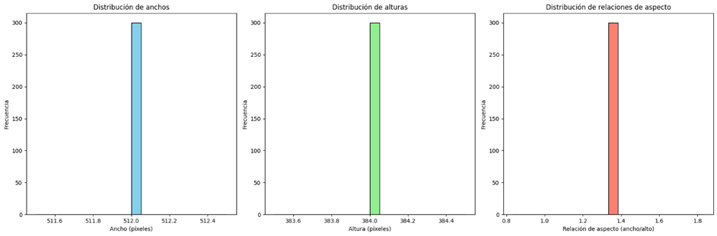
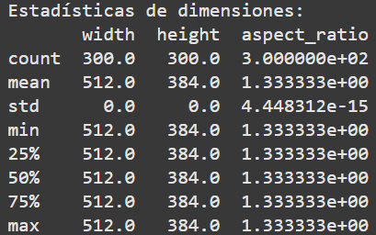
Análisis exploratorio de datos (EDA)
Análisis de dimensiones de imágenes y relación de aspecto

Slide 7
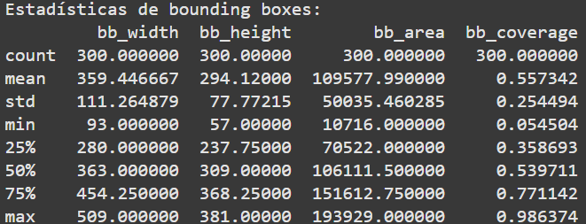
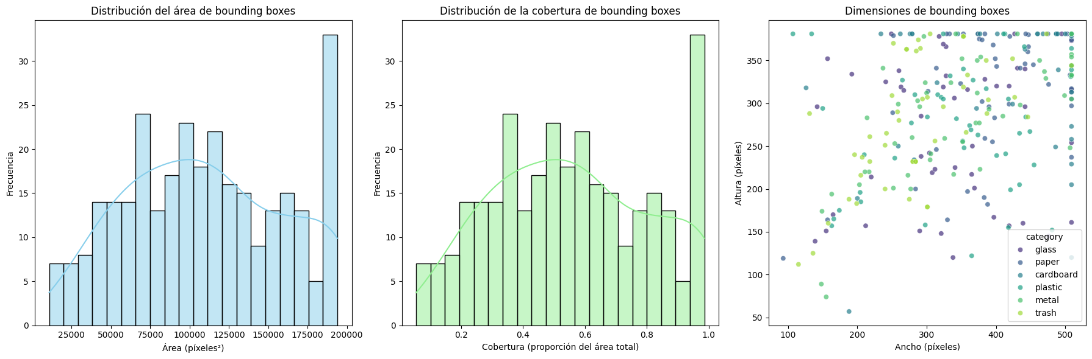
Análisis exploratorio de datos (EDA)
Análisis de bounding boxes

Slide 8
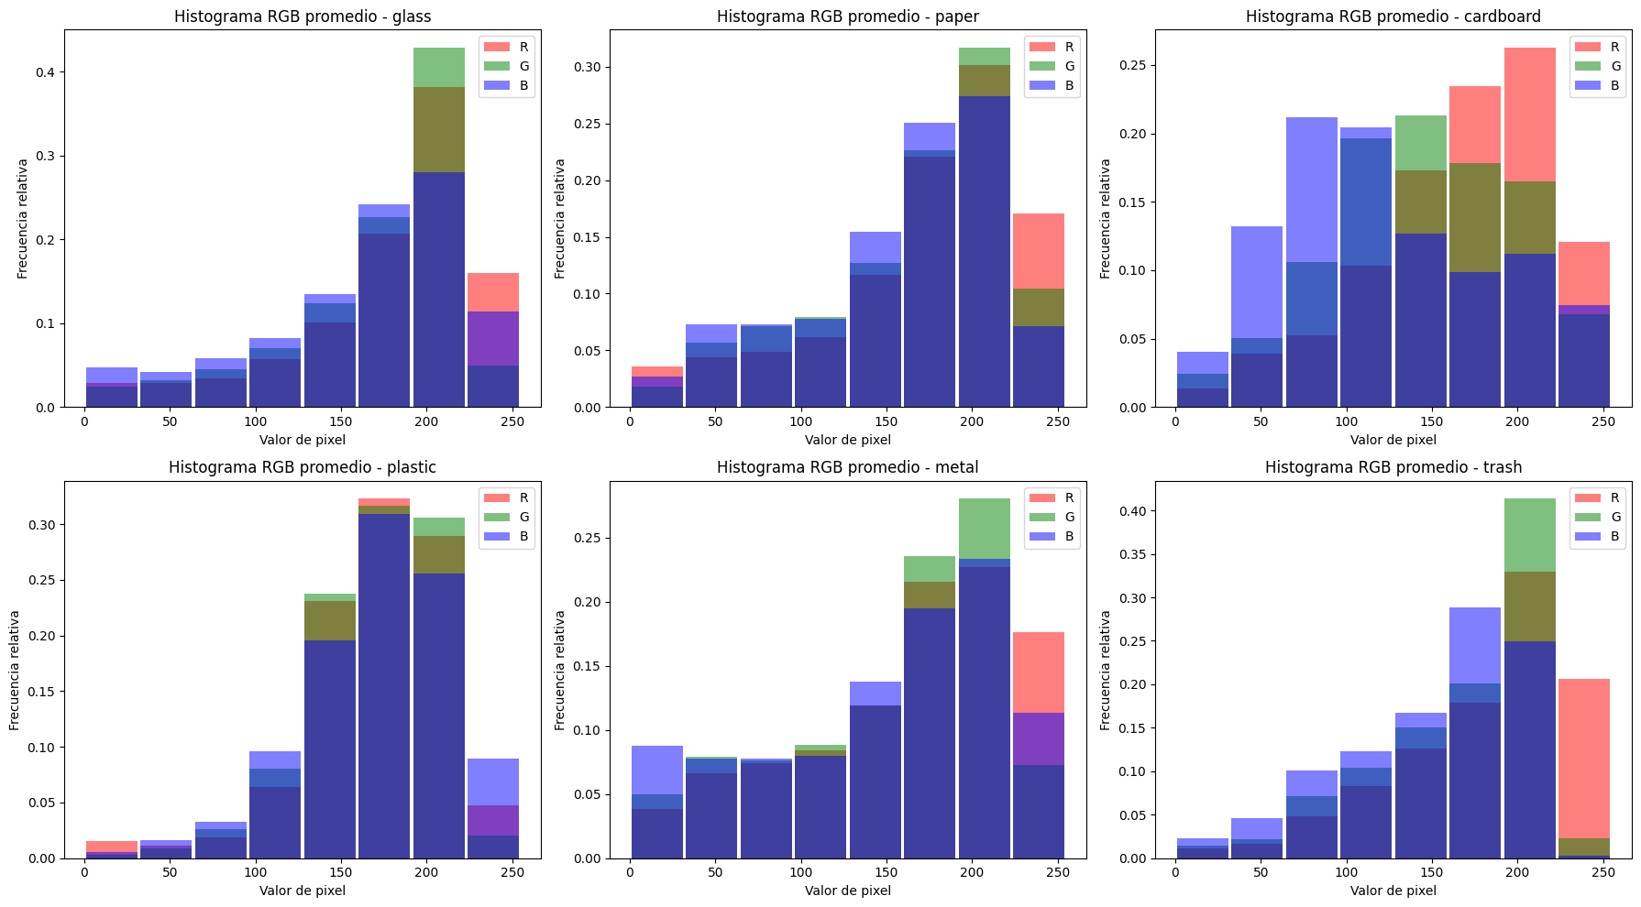
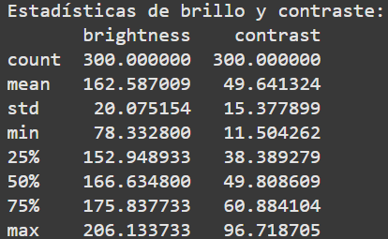
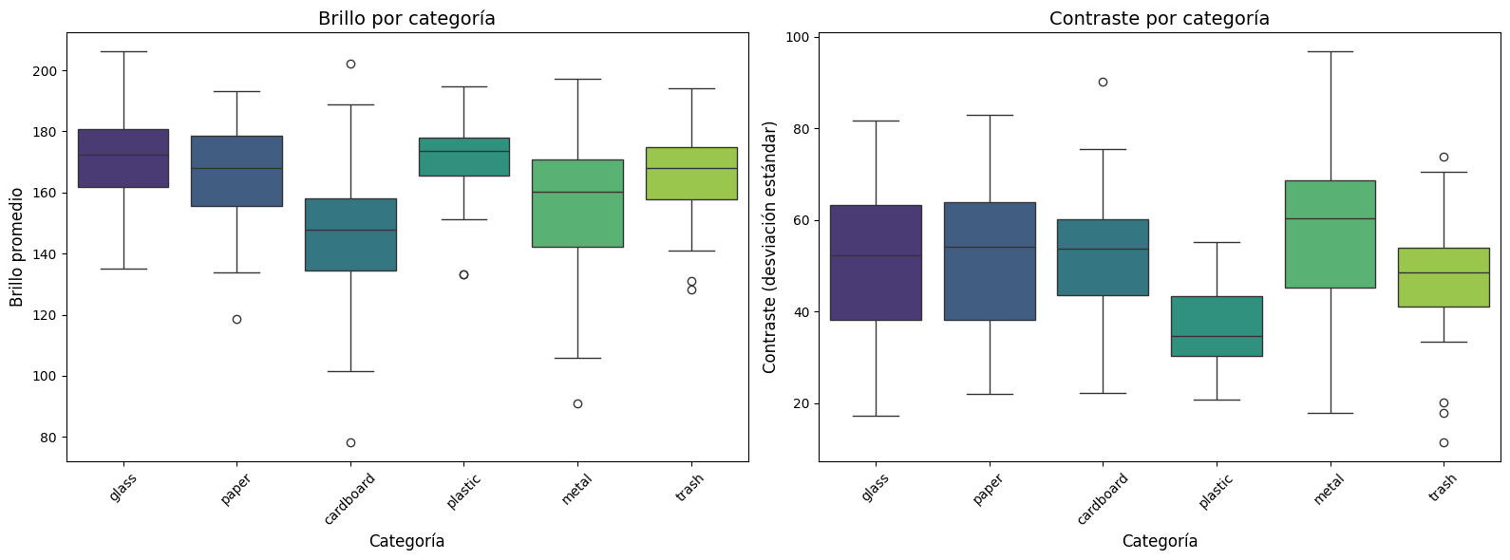
Análisis exploratorio de datos (EDA)
Análisis de distribución de colores

Slide 9
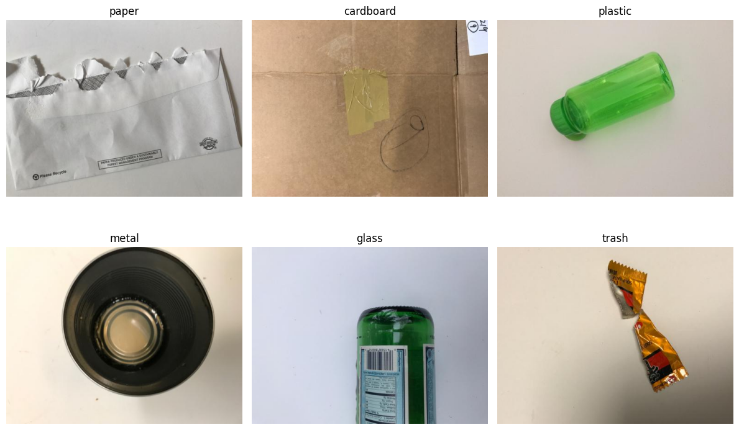
Análisis exploratorio de datos (EDA)
Análisis de calidad de imágenes
- Resolución promedio: 512.0 x 384.0 píxeles
- Relación de aspecto promedio: 1.33
- Brillo promedio: 162.59/255
- Contraste promedio: 49.64
- Cobertura de bounding box promedio: 55.7%
Visualización de imágenes
Análisis de integridad de imágenes →Ninguna imagen corrupta
Chequeo de imágenes duplicadas →No hay imágenes duplicadas
Análisis de relación de aspecto →Tamaño 512 x 384
Análisis de brillo y contraste →No hay diferencias claras

Slide 10
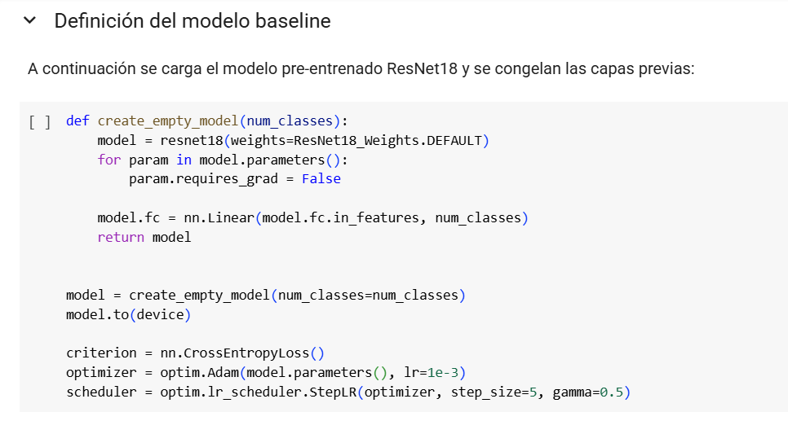
Modelo baseline
Para el baseline del proyecto se seleccionó una arquitectura ResNet18. La selección fue motivada por las siguientes características: es ligero, buen rendimiento, disponible en torchvision.models y admite aprendizaje por transferencia.

Slide 11
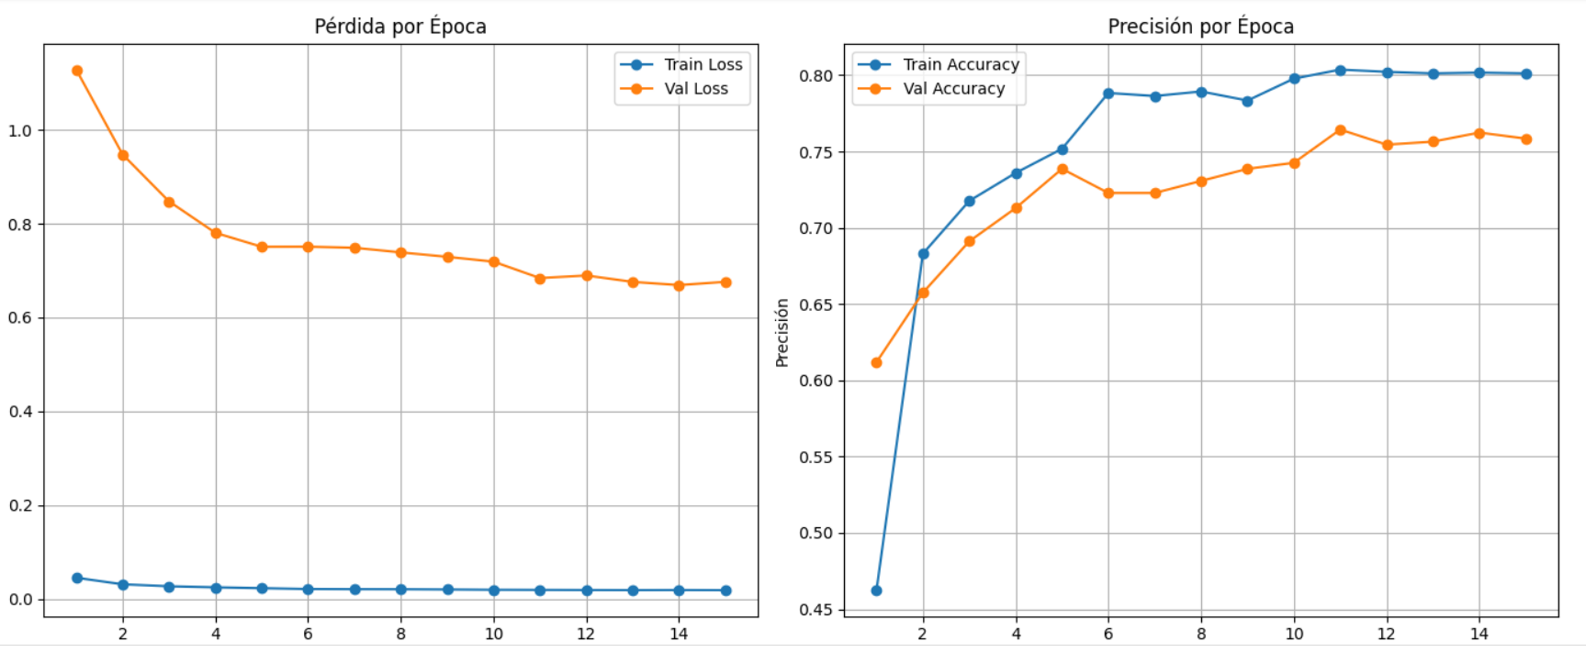
Modelo baseline
Arquitectura ResNet18. Resultados Sin Data Augmentation

Slide 12
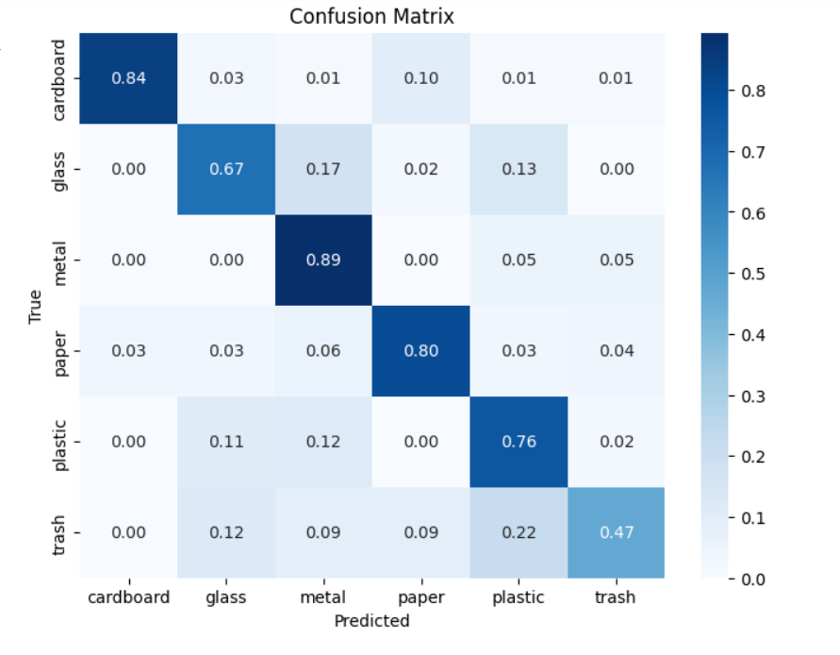
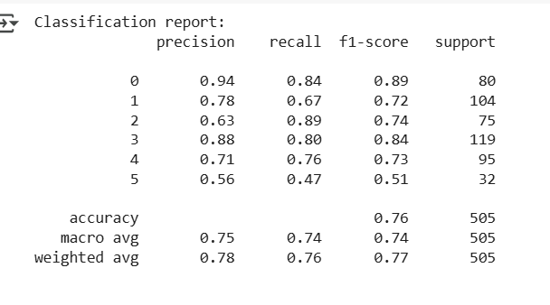
Modelo baseline
Arquitectura ResNet18. Resultados Sin Data Augmentation

Slide 13
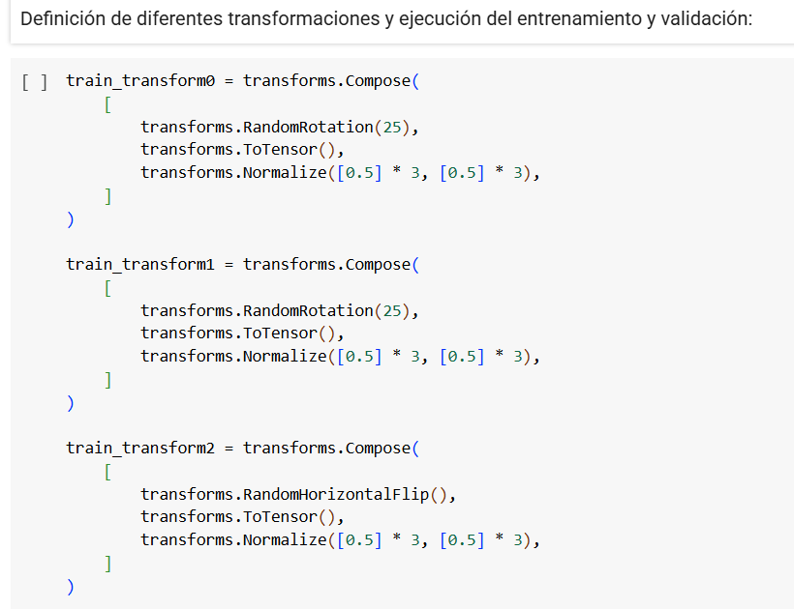
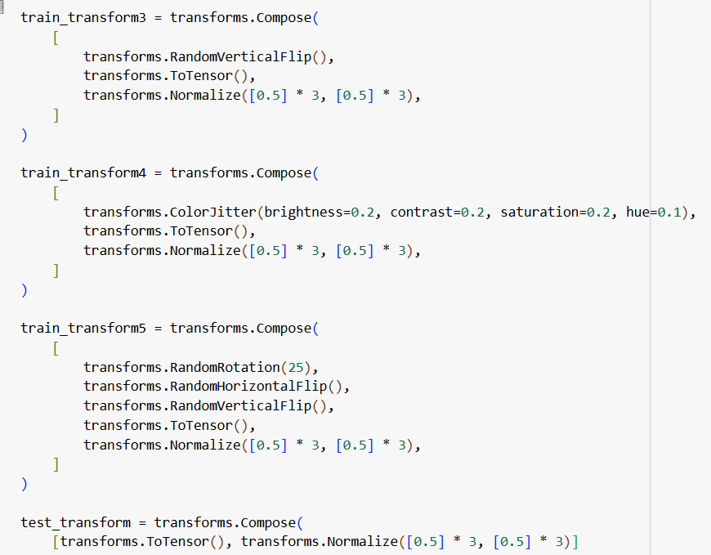
Modelo baseline
Arquitectura ResNet18. Con Data Augmentation

Slide 14
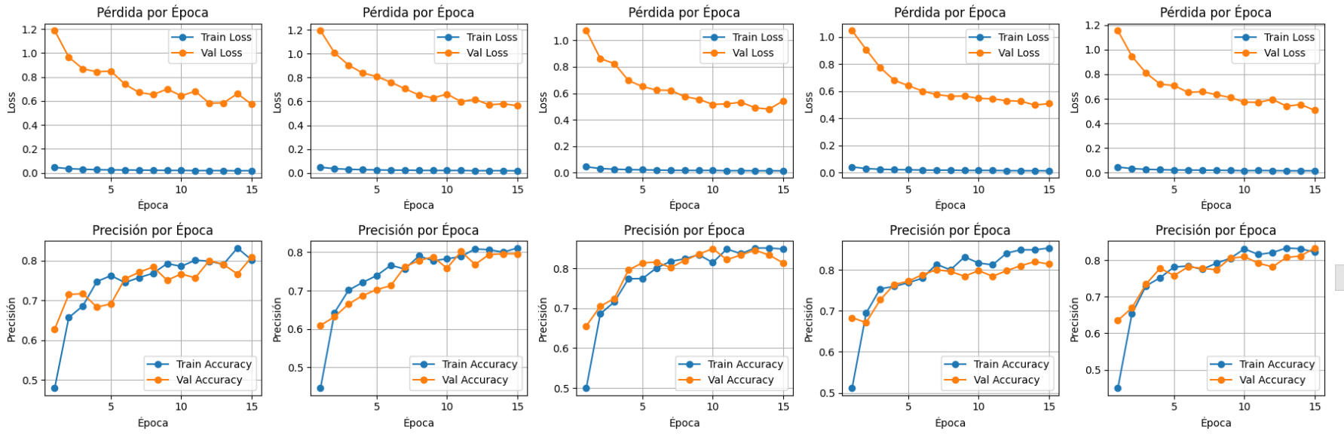
Modelo baseline
Arquitectura ResNet18. Resultados Con Data Augmentation

Slide 15
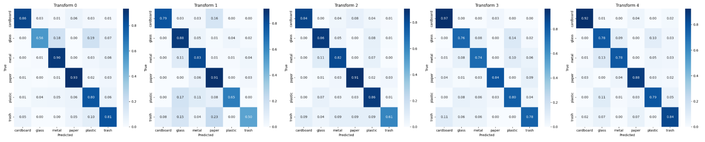
Modelo baseline
Arquitectura ResNet18. Resultados Con Data Augmentation
Comparando las diferentes matrices de confusión se justifica el uso de las siguientes transformaciones para el Data Augmentation:
Espejado random horizontal
Espejado random vertical
Rotación random

Slide 16
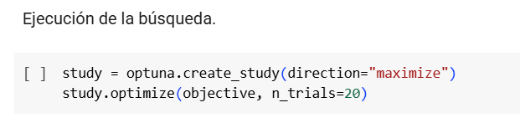
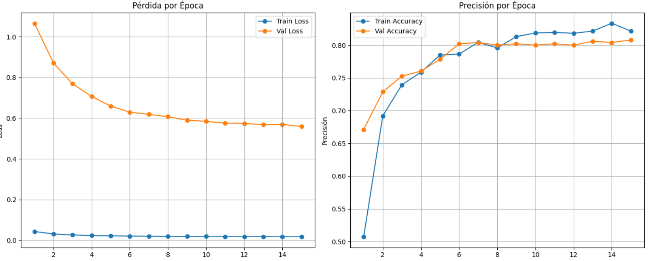
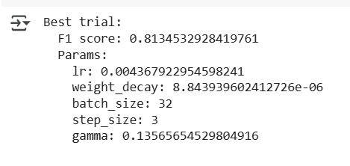
Modelo baseline
Arquitectura ResNet18. Búsqueda de Hiperparametros con Optuna

Slide 17
Modelo EfficientNet-B0
Modelo Elegido: EfficientNet-B0
EfficientNet-B0 es una arquitectura de red neuronal convolucional (CNN) diseñada para lograr alta precisión usando menos parámetros y menos cómputo que otras redes tradicionales.
- Muy eficiente: ideal para dispositivos móviles o proyectos con pocos recursos
- Usa Batch Normalization, Swish activations y depthwise separable convolutions
- Basado en MobileNetV2, pero mejorado
- Escalable a modelos más grandes (B1, B2, ..., B7)
Razones por las que se seleccionó EfficientNet-B0
- TrashNet es un dataset relativamente pequeño:2527 imágenes
- EfficientNet-B0 tiene pocos parámetros, lo que evita overfitting
- Ofrece alta precisión con bajo costo computacional
Notes:
También métricas de evaluación

Slide 18
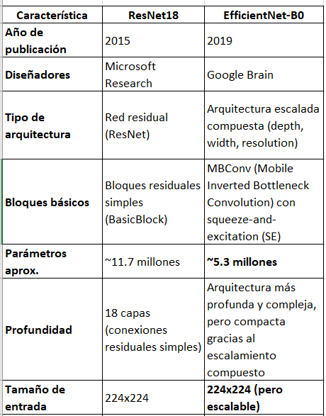
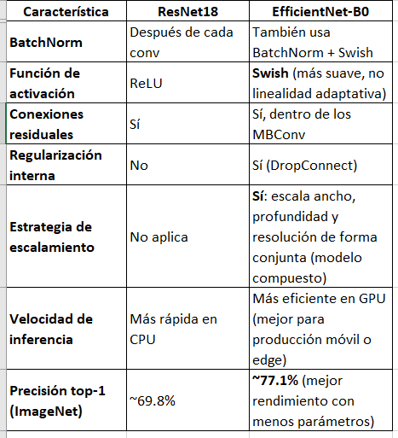
Modelo EfficientNet-B0
Notes:
También métricas de evaluación

Slide 19
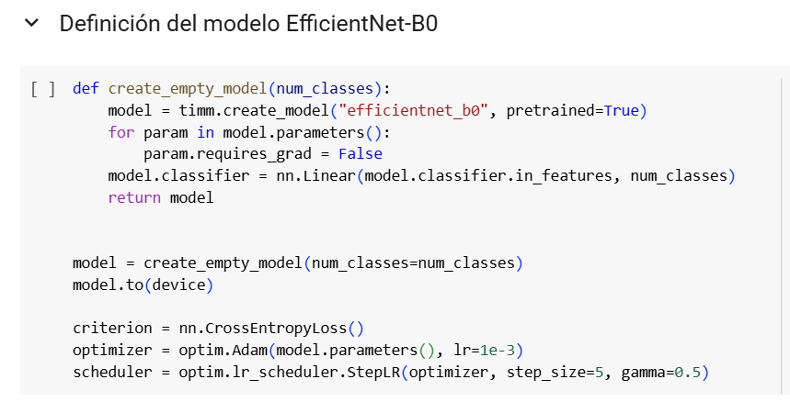
Modelo EfficientNet-B0
Notes:
También métricas de evaluación

Slide 20
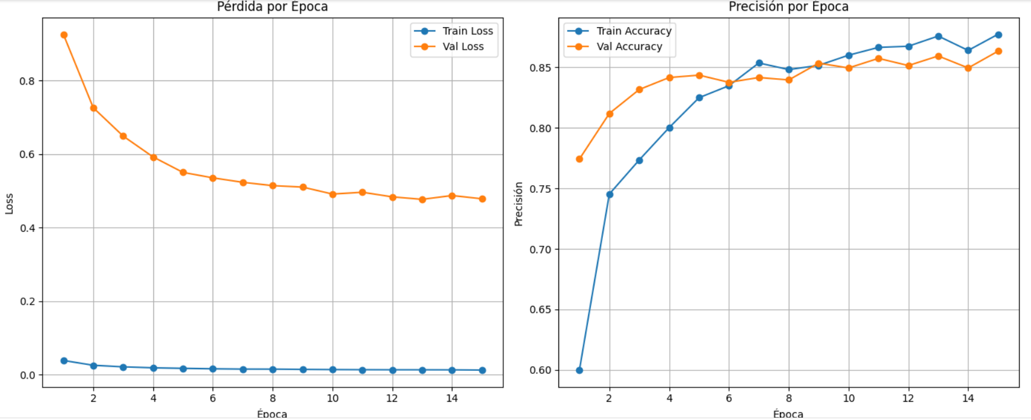
Modelo EfficientNet-B0
Resultados Sin Data Augmentation
Notes:
También métricas de evaluación

Slide 21
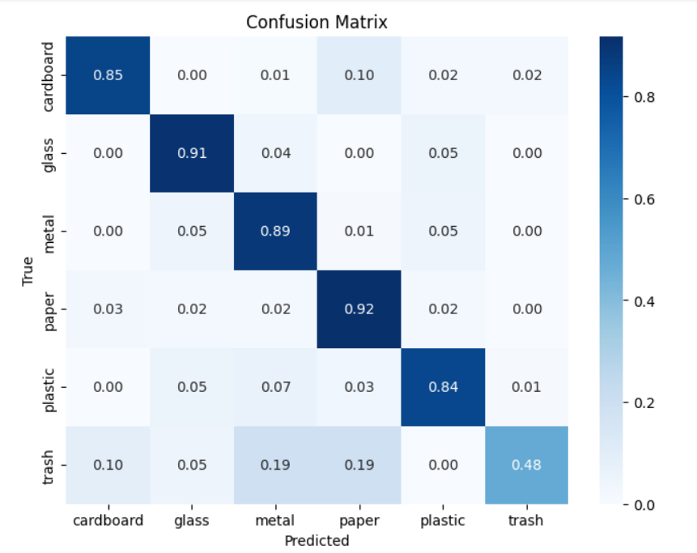
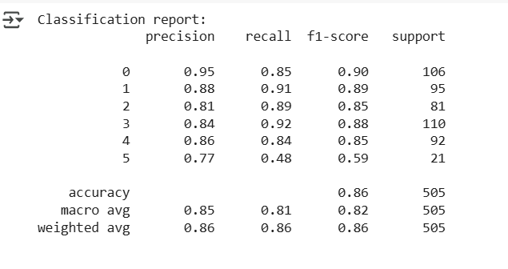
Modelo EfficientNet-B0
Resultados Sin Data Augmentation
Notes:
También métricas de evaluación

Slide 22
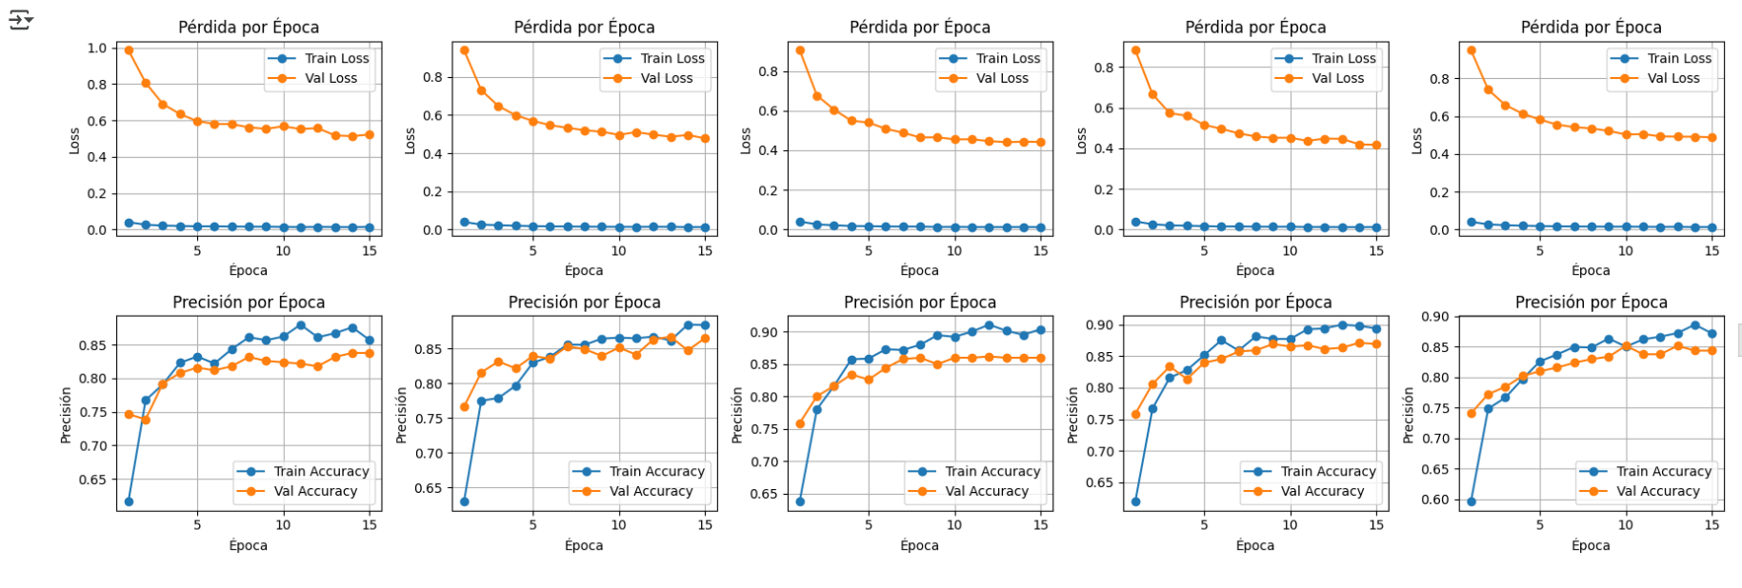
Modelo EfficientNet-B0
Resultados Con Data Augmentation
Notes:
También métricas de evaluación

Slide 23
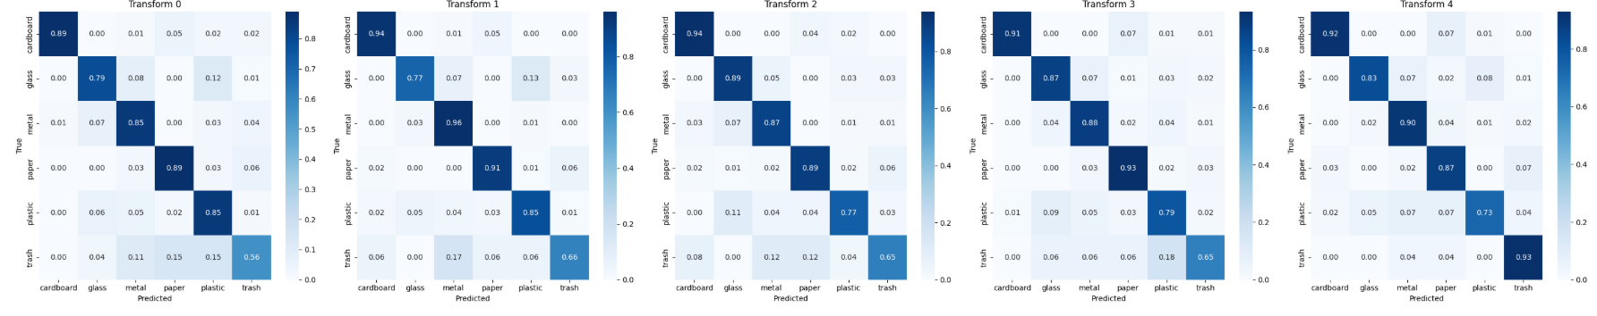
Modelo EfficientNet-B0
Resultados Con Data Augmentation
A partir de las matrices de confusión se puede observar cómo con data augmentation se mejora considerablemente el desempeño del modelo al clasificar "trash", la clase desbalanceada.
Además, se observa que la transformación 2 es con la que se obtiene mejores resultados. Por lo que solo se utilizará el espejado horizontal como técnica de augmentation.
Notes:
También métricas de evaluación

Slide 24
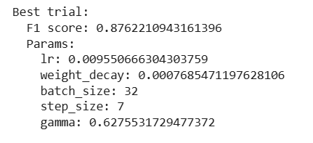
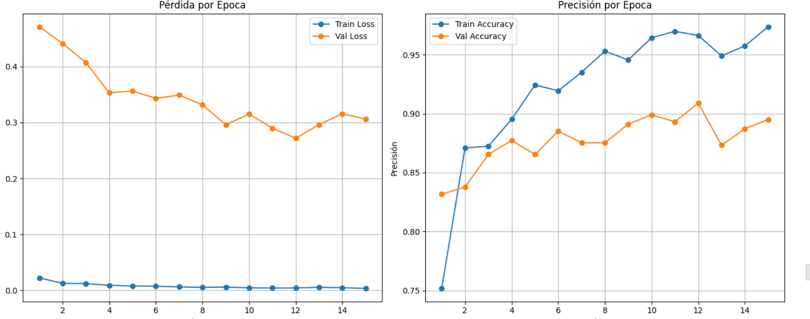
Modelo EfficientNet-B0
Búsqueda de Hiperparametros con Optuna

Slide 25
Resultados y conclusiones
Resultados para Modelo Resnet (Modelo Baseline)
Best trial:
F1 score: 0.8134532928419761 Params: lr: 0.004367922954598241 weight_decay: 8.843939602412726e-06 batch_size: 32 step_size: 3 gamma: 0.13565654529804916
Resultados para EfficientNet-B0
Best trial: F1 score: 0.8762210943161396 Params: lr: 0.009550666304303759 weight_decay: 0.0007685471197628106 batch_size: 32 step_size: 7 gamma: 0.6275531729477372
Resultado final EfficientNet-B0 : Epoch 15/15 | Train Loss: 0.0034, Train Acc: 0.9738 | Val Loss: 0.3059, Val Acc: 0.8950

Slide 26
Resultados y conclusiones
EfficientNet-B0 supera a ResNet18 (Baseline) tanto en precisión (F1) como en eficiencia, a pesar de tener menos parámetros entrenables.
EfficientNet fue diseñada explícitamente para ser eficiente y precisa con menor complejidad computacional.
El mejor desempeño EfficientNet-B0 se debe a la arquitectura, no a los hiperparámetros en este caso.
El modelo EfficientNet-B0 es superior en términos de F1-score (+7% mejor), lo que indica que generaliza mejor en el conjunto de validación.

Slide 27
Resultados y conclusiones
EfficientNet-B0 es superior en tareas reales de clasificación, especialmente si buscás mayor precisión con menos recursos computacionales.
ResNet18 sigue siendo una excelente opción cuando querés algo simple, rápido de entrenar y fácil de modificar, ideal para prototipos o cuando la interpretabilidad importa más que la precisión.

Slide 28
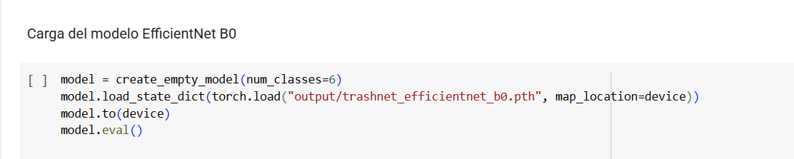
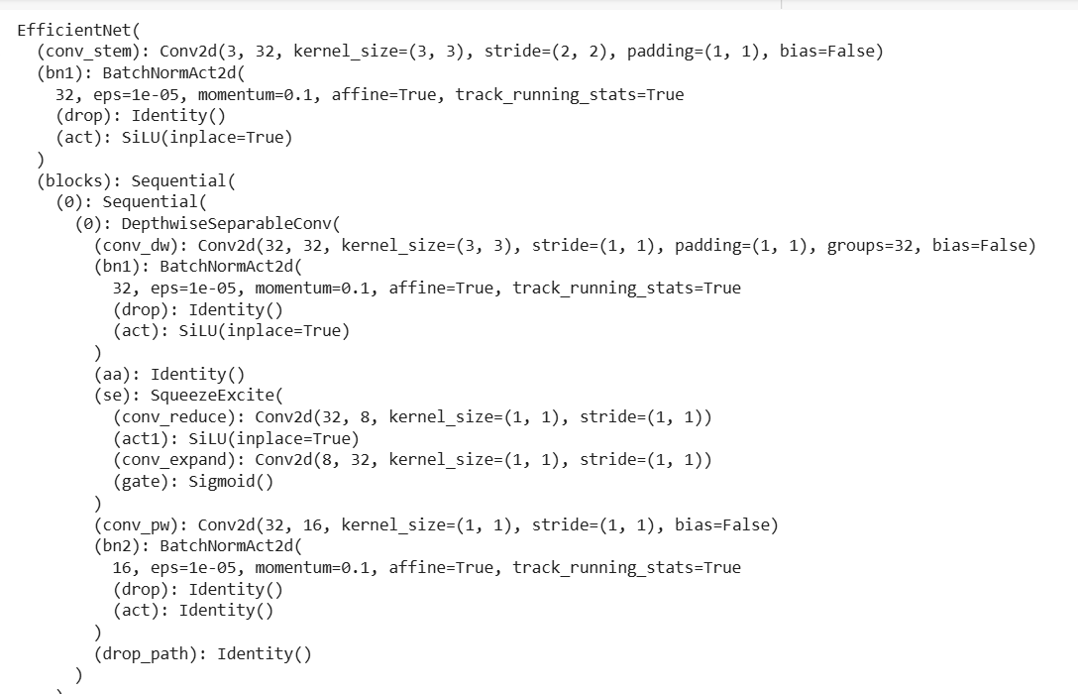
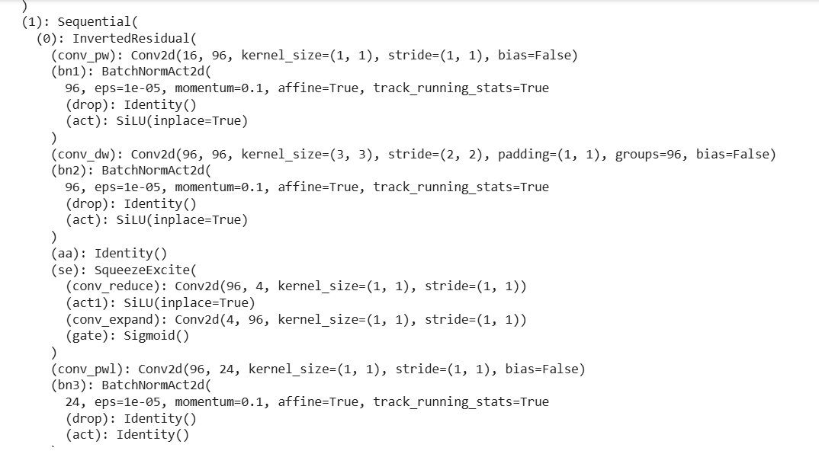
Pruebas de Predicción con imágenes distintas al dataset

Slide 29
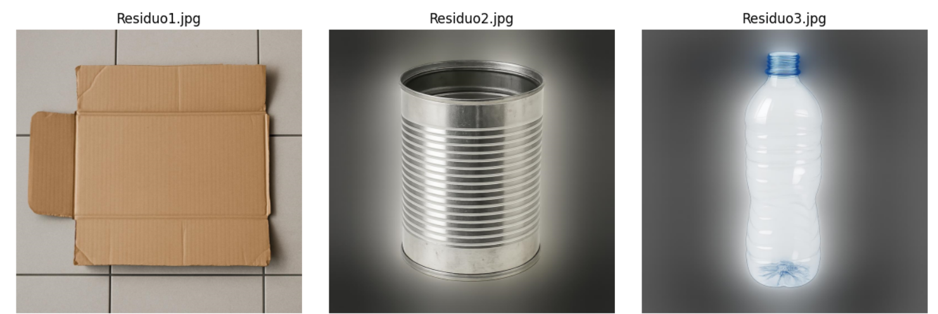
Pruebas de Predicción con imágenes distintas al dataset

Slide 30
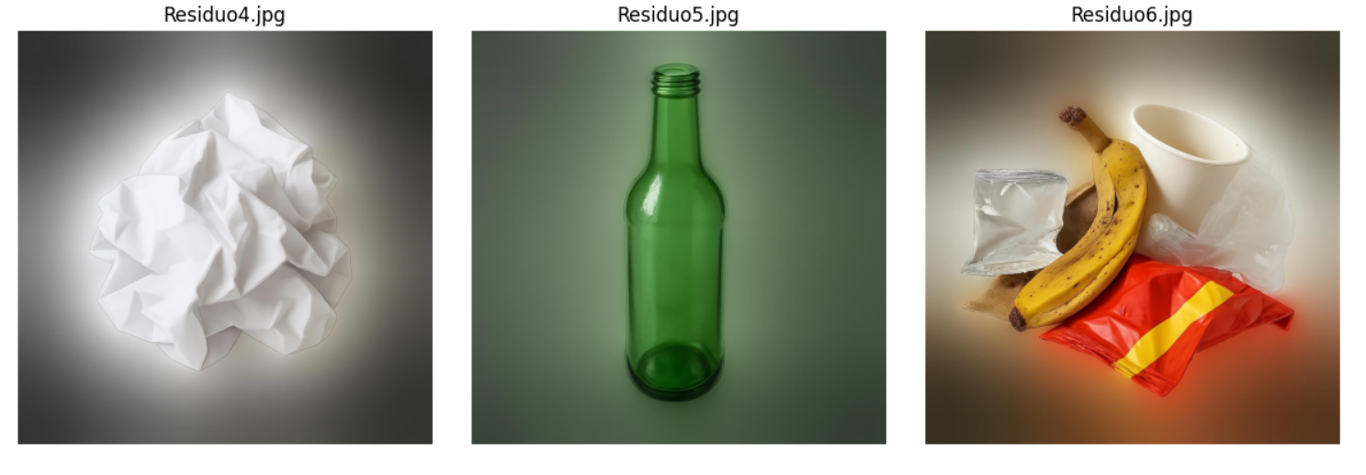
Pruebas de Predicción con imágenes distintas al dataset

Slide 31
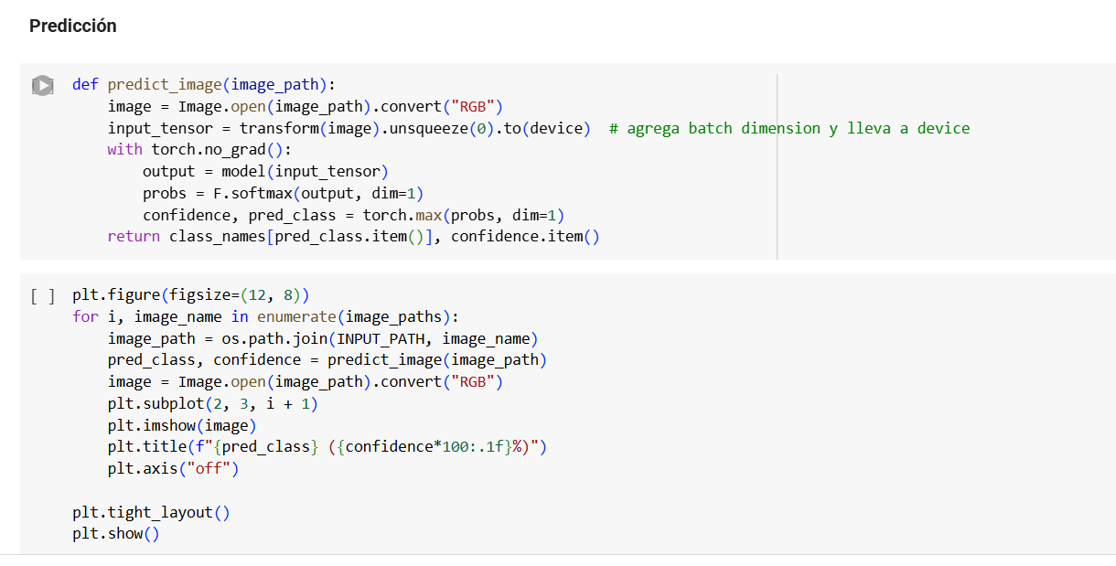
Pruebas de Predicción con imágenes distintas al dataset
Se aplica una transformación del input equivalente a la utilizada en entrenamiento.

Slide 32
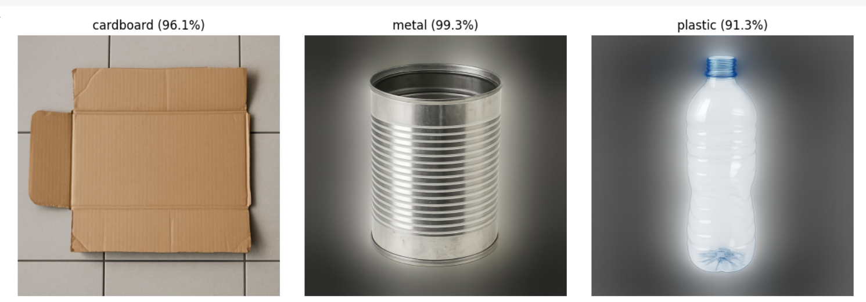
Pruebas de Predicción con imágenes distintas al dataset

Slide 33

Pruebas de Predicción con imágenes distintas al dataset

Slide 34
Muchas Gracias!

